Slide 1
Стратегические потребности рынка труда как основа региональной Концепции сопровождения профессионального самоопределения обучающихся
«Профессиональное самоопределение обучающихся и рынок труда»
Пахомова Е.А.,
кпн, доцент
Научно-практическая конференция,
г.Новокузнецк , 27-28.09.2016 г.

Slide 2
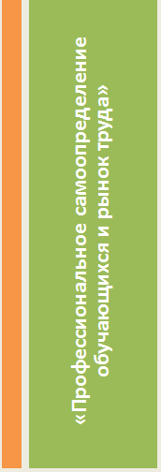
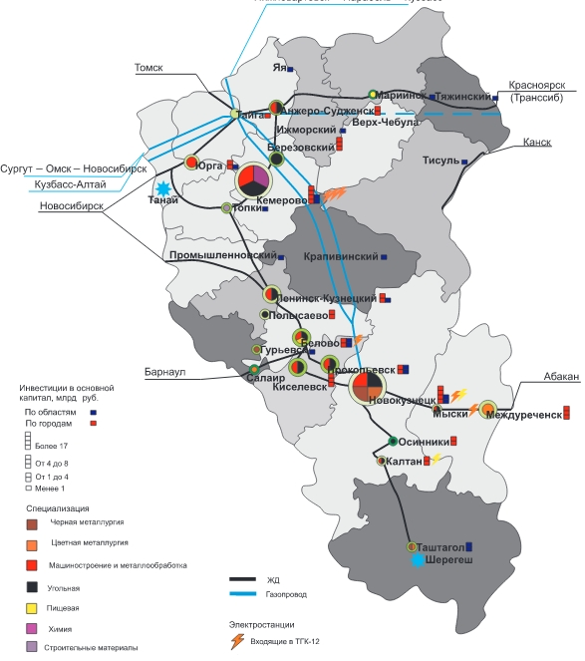
Промышленная
специализация
области

Slide 3
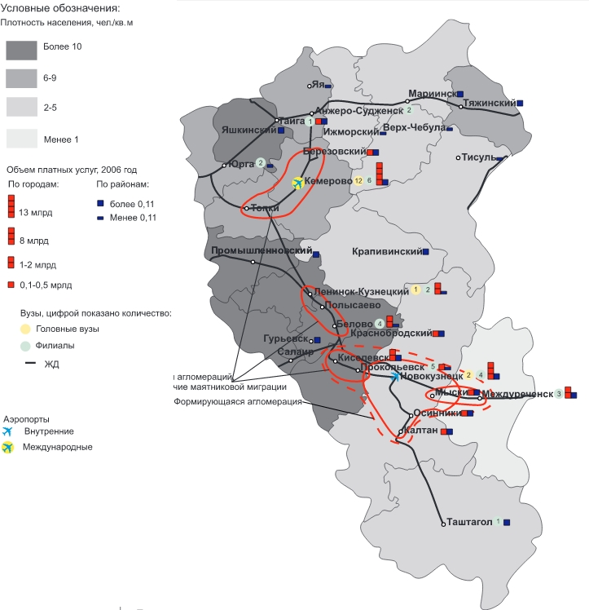
Районы агломераций региона

Slide 4
«…Кластерная политика – инновационный инструмент управления
экономическим пространством Кемеровской области…»
Взаимосвязь компонентов кластерной инфраструктуры

Slide 5
Структура взаимодействия элементов
углехимического кластера

Slide 6
Структура взаимодействия элементов
агропромышленного кластера

Slide 7
Факторы, определяющие развитие кластеров:
-территориальная концентрация предприятий,
-широкий набор участников, достаточный для возникновения позитивных эффектов кластерного взаимодействия;
-наличие практики координации деятельности по коллективному продвижению товаров и услуг на внутреннем рынке;
-требуемое количество кадров необходимой квалификации и направления подготовки

Slide 8
«Концепция организационно-педагогического сопровождения профессионального самоопределения обучающихся в условиях непрерывности образования», Москва, ФГАУ «ФИРО», 2012 г., 2015 г.
«Стратегия развития системы сопровождения профессионального самоопределения обучающихся в 2015-2020 гг.» (проект), Москва, ФГАУ «ФИРО», 2015 г.
Концепция развития профессионального самоопределения обучающихся,
Кемерово, 2016 г.

Slide 9
Структурная взаимосвязь инвариантной и вариативной части Концепции

Slide 10
Взаимосвязь моделей профессионального самоопределения обучающихся разного уровня в рамках Концепции

Slide 11
Организационная
модель
сопровождения профессионального самоопределения обучающихся образовательной организации

Slide 12
Стратегические потребности рынка труда как основа региональной Концепции сопровождения профессионального самоопределения обучающихся
«Профессиональное самоопределение обучающихся и рынок труда»
Пахомова Е.А.,
кпн, доцент
Научно-практическая конференция,
г.Новокузнецк , 27-28.09.2016 г.

